Slide 1
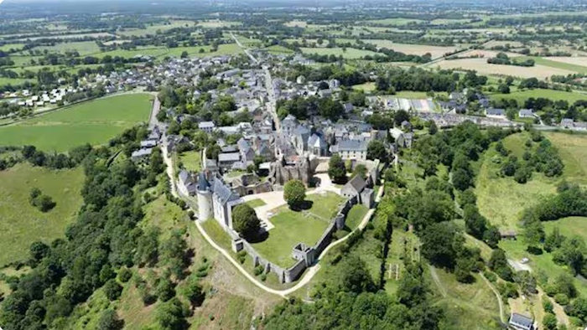
Sainte Suzanne dans la Mayenne
Musique motivante et émouvante
Création du diaporama © Apex

Slide 2
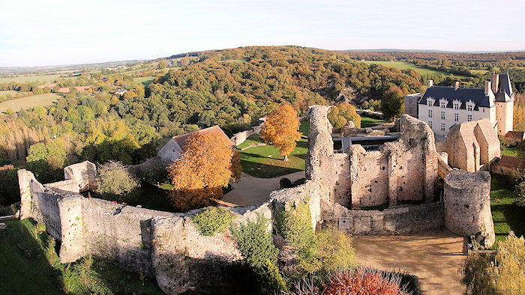
L’ancien et le nouveau château de Sainte-Suzanne

Slide 3
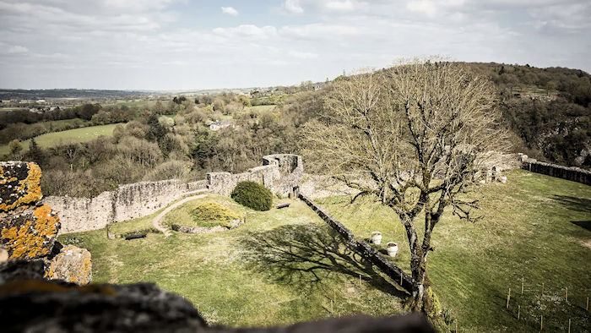
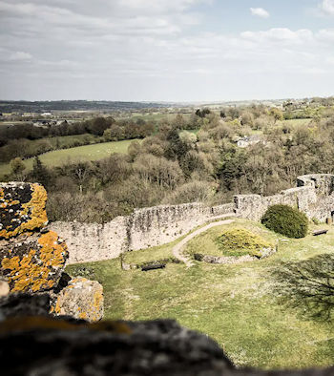
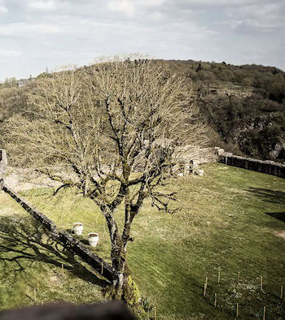

Les remparts et le Tertre Ganne depuis le haut du donjon

Slide 4
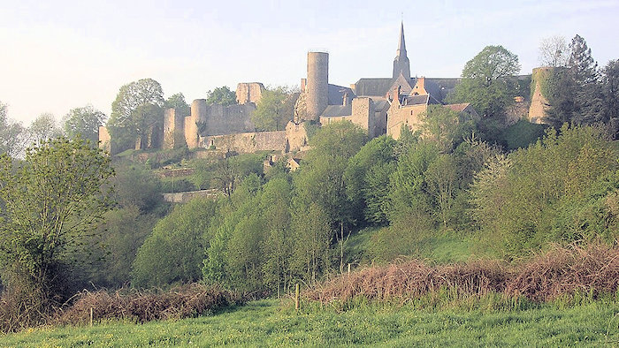
Vue panoramique côté nord de Sainte-Suzanne

Slide 5
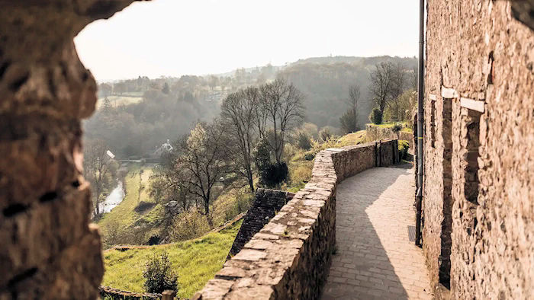
Promenade de la Poterne depuis la porte du Guichet

Slide 6
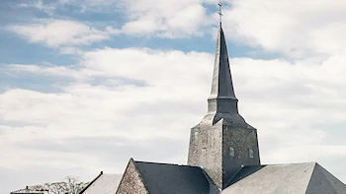
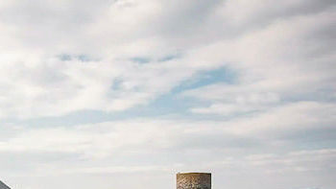
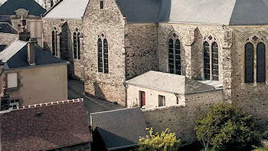
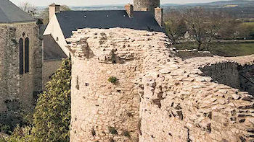
L’église vue du donjon

Slide 7
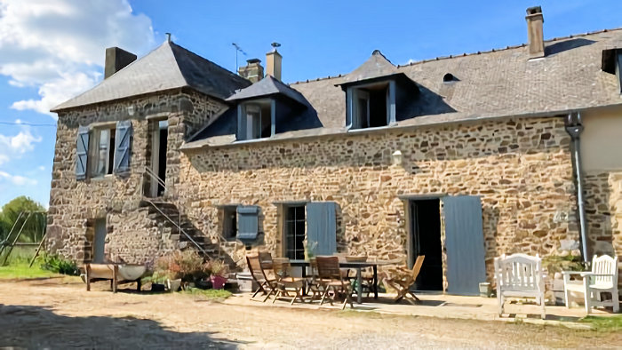
Le gite de La Motte

Slide 8
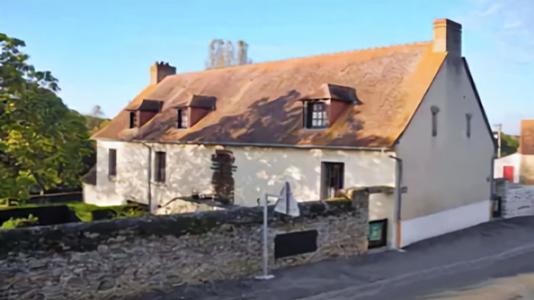
Le gite du Petit Rocher

Slide 9
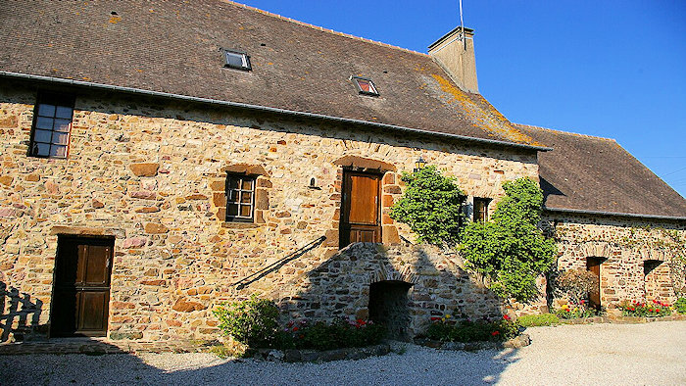
La grande maison de l'Aubépin du quartier de La Rivière

Slide 10
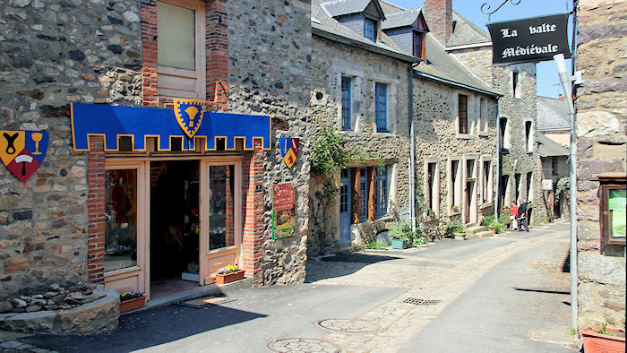
Rue de la Halte Médiévale

Slide 11
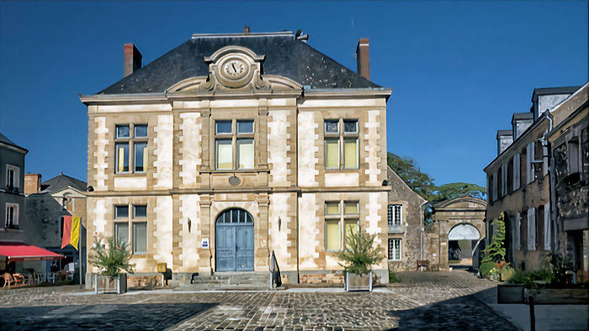
La place du Pilori, des anciennes halles, la mairie (1884) et l'entrée du manoir de la Butte-Verte

Slide 12
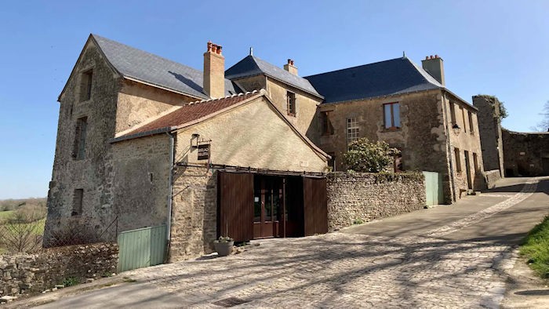
L'auberge des Jardins Suspendus du Ravelin

Slide 13
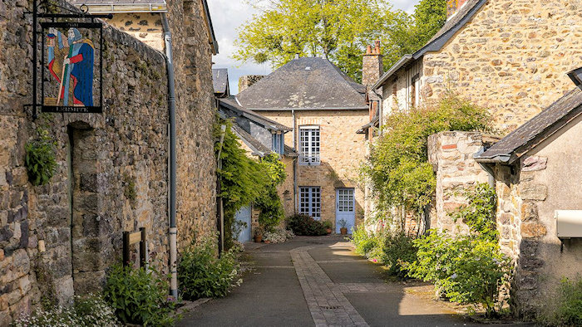
Gite le Lys des Champs
rue du Petit Rocher

Slide 14
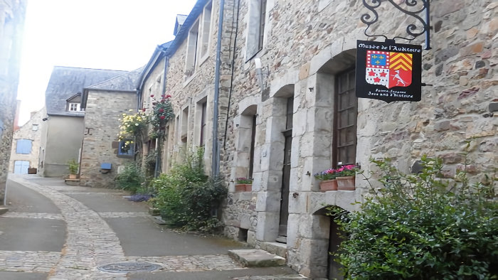
Le Musée de l’Auditoire, rue de l’Auditoire

Slide 15
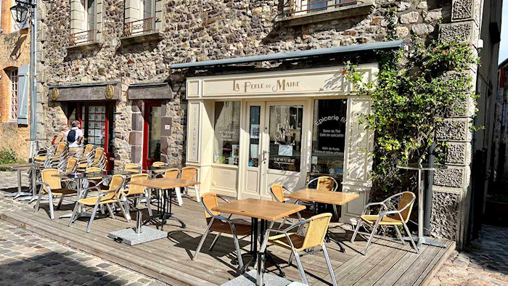
L'épicerie La Perle du Maine

Slide 16
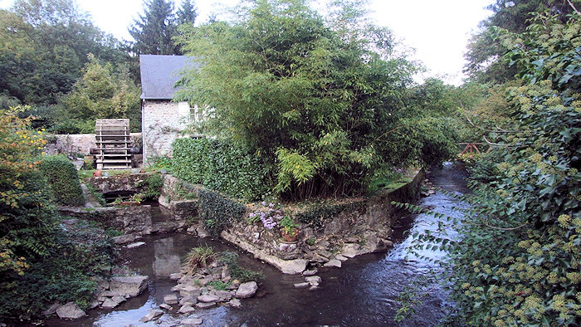
Moulin du Pont Neuf

Slide 17
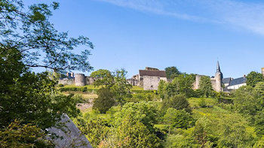
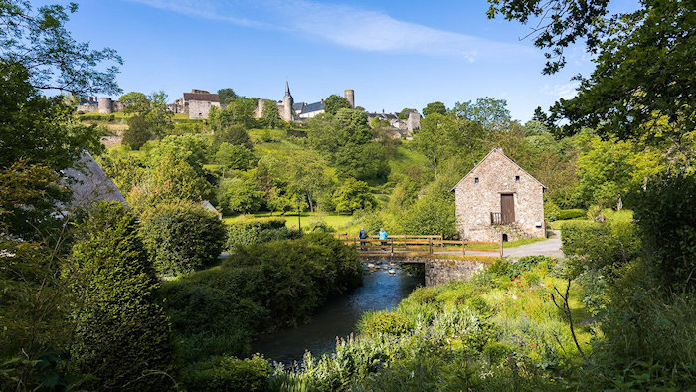
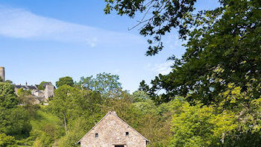
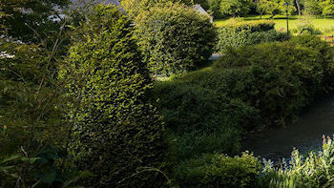
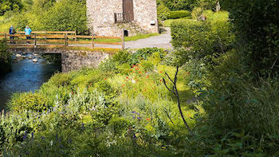
Promenade des Moulins au bord de l’Erve

Slide 18
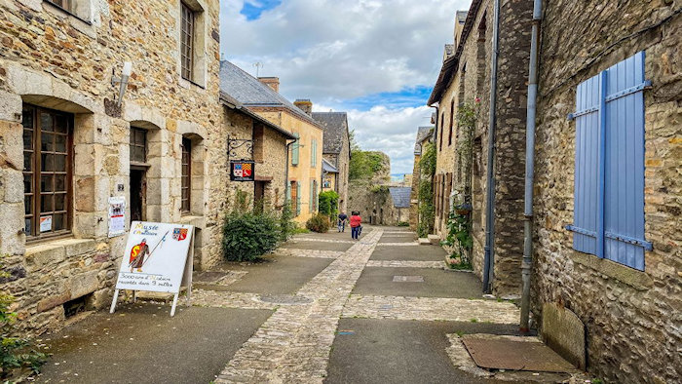
Musée de l'histoire Grande-Rue

Slide 19
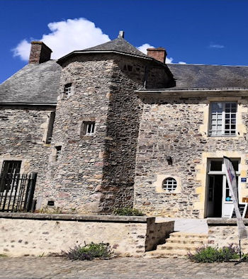
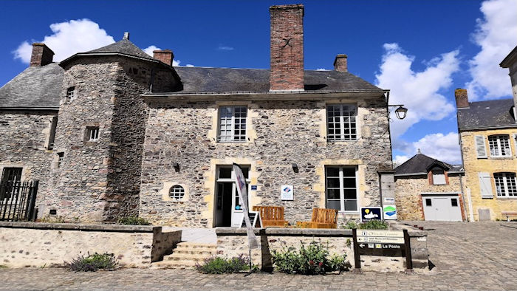
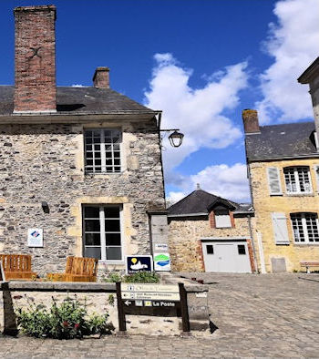
Office de tourisme le Coevrons rue Jean de Bueil

Slide 20
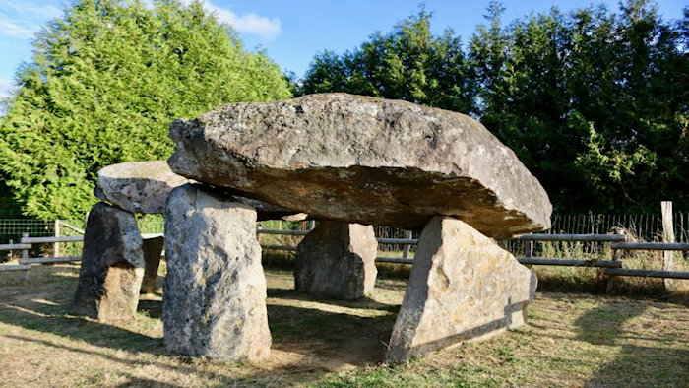
Le dolmen des Erves

Slide 21
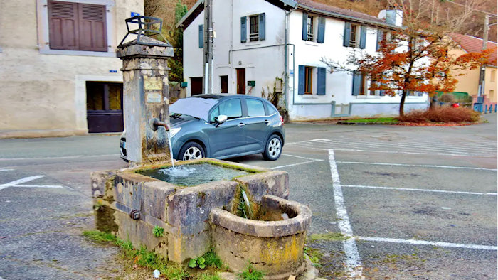
Petite fontaine rue du 17 novembre

Slide 22
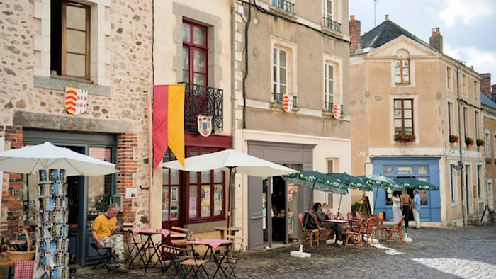
La place Centrale

Slide 23
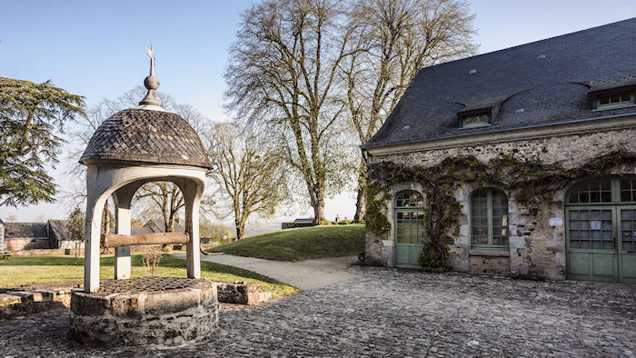
Un puit dans le parc du manoir de la Butte Verte

Slide 24
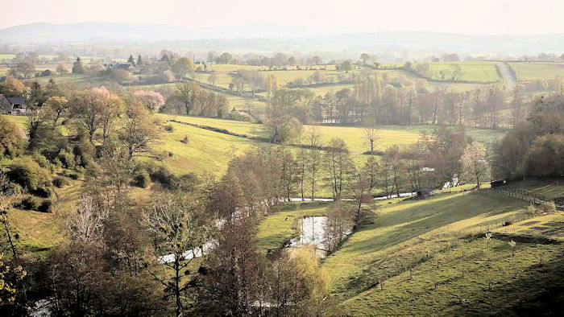
Vue sur l’Erve et ses bocages depuis la promenade de la Poterne

Slide 25




F I N
Touche Esc pour quitter

